Slide 1
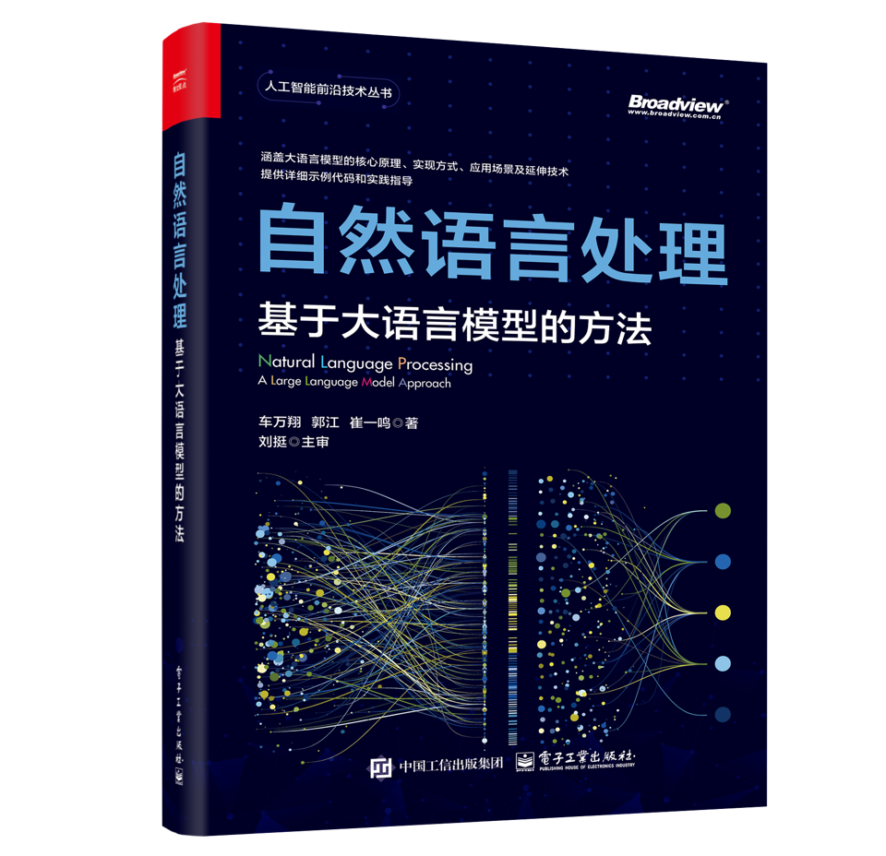


预训练词向量
车万翔、郭江、崔一鸣
社会计算与交互机器人研究中心（HIT-SCIR）
哈尔滨工业大学

Slide 2
1
预训练静态词向量
2
预训练动态词向量

Slide 3
1
预训练静态词向量
2
预训练动态词向量

Slide 4
分布式（Distributed）词表示
分布表示的缺点
训练速度慢，增加新语料库困难
不易扩展到短语、句子表示
分布式表示直接使用低维、稠密、连续的向量表示词
通过“自监督”的方法直接学习词向量
也称词嵌入（Word Embedding）
发展历程
LSA
(Deerwester et al., 1990)
NNLM
(Bengio et al., 2003)
SENNA
(Collobert et al., 2011)
Word2vec
(Mikolov et al., 2013)
LDA
(Blei et al., 2003)
HLBL
(Minh and Hinton, 2009)
RNNLM
(Mikolov et al., 2010)
GloVe
(Pennington et al., 2014)

Slide 5
前馈神经网络语言模型（FF-NNLM）
Neural Network Language Models (Bengio et al., JMLR 2003)
根据前n-1个词（历史）预测当前词，即马尔可夫假设
模型结构为前馈神经网络
通过查找表（Look-up Table），获得词的向量表示
词向量（或词嵌入，Word Embedding）
支撑图灵奖的重要工作
通过梯度下降优化词向量表示
缺点
“历史”长度不可变
“他 喜欢 吃 苹果”
“他 感冒 了 ， 于是 下班 后 去 了 医院”

Slide 6
循环神经网络语言模型（RNNLM）
Recurrent Neural Network Language Models (Mikolov et al., Interspeech, 2010)
根据完整的“历史”对当前词进行预测
对不定长依赖的建模能力
梯度弥散/爆炸问题
反向传播过程中按长度进行截断
长短时记忆网络（LSTM）
缺点
“语言模型”约束
：只利用了“历史”信息

Slide 7
SENNA
Semantic/syntactic Extraction using a Neural Network Architecture
Natural Language Processing (Almost) from Scratch (Collobert et al., JMLR 2011)
“换词”的思想
一个词和它的上下文构成正例
随机替换掉该词构成负例
优化目标
score(cat sits on a mat) > score(cat sits Harbin a mat)
score的计算方式
训练速度慢，在当年的硬件条件下需要训练1个月
cat sits on a mat
cat sits Harbin a mat
cat sits on a mat

Slide 8
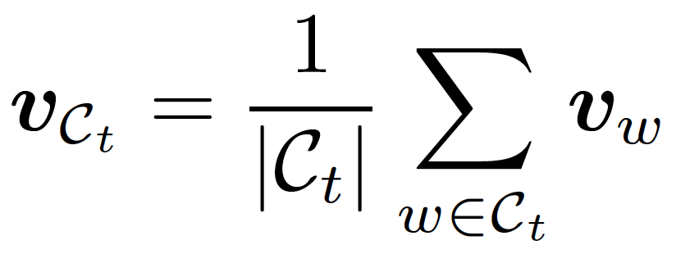
Word2vec
https://code.google.com/archive/p/word2vec/
Mikolov et al., ICLR 2013
CBOW (Continuous Bag-of-Word)
根据周围词（上下文）预测中间词
如何计算上下文表示：词向量取平均
Skip-Gram
根据中间词独立地预测周围词（上下文）
训练速度快
可利用大规模数据
弥补了模型能力的不足
CBOW模型示意图
Skip-gram模型示意图

Slide 9
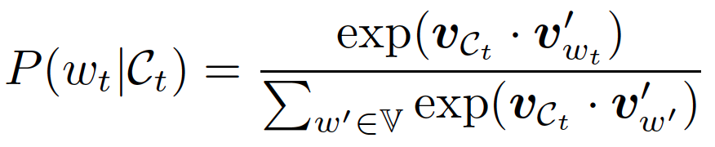
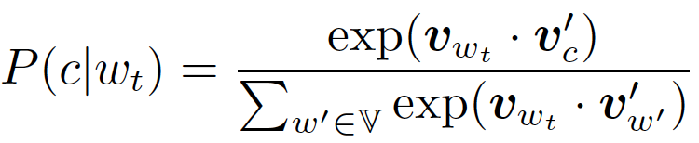
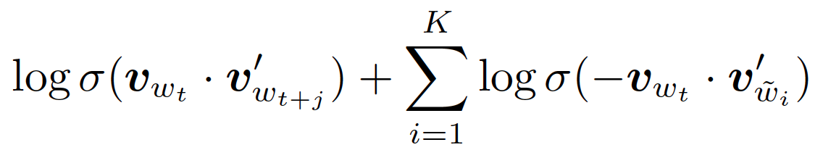
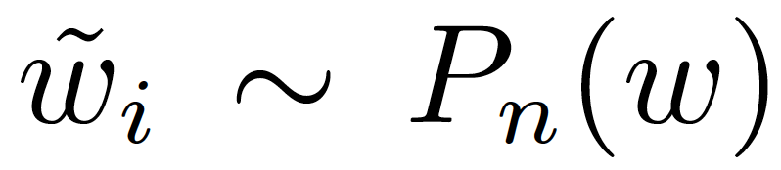
参数估计
优化目标
对目标词进行预测（Softmax），优化分类损失
CBOW
Skip-Gram
缺点：当词表较大且计算资源有限时，概率（归一化）计算效率较低
负采样（Negative Sampling）
对（词，上下文）进行二元分类，1表示在给定上下文内共现，0表示不共现
与SENNA思想近似，通过“换词”构造（词，上下文）负例
注意：词与上下文分别使用不同的向量矩阵
（负采样分布）

Slide 10
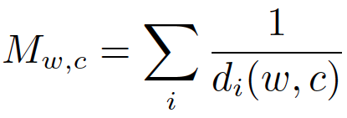
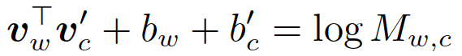
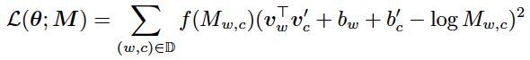
GloVe
GloVe: Global Vectors for Word Representation (Pennington et al., EMNLP 2014)
利用“词-上下文”共现信息
Word2vec：局部共现，只考虑当前样本中是否共现
GloVe：利用全局统计信息，即共现频次
利用词向量对“词-上下文”共现矩阵进行预测（或回归）
构建共现矩阵：共现“强度”按照距离进行衰减
回归目标：
参数估计
样本权重

Slide 11
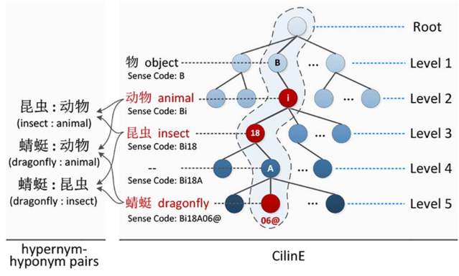
词向量的评价与应用
词义相似度计算
词类比关系计算
知识图谱补全
推荐系统

Slide 12
词向量的评价与应用
作为词的特征用于下游任务（如文本分类、NER）的输入
作为词表示在下游任务训练过程中进行学习（精调）
实验设置
数据来源：NLTK sentence_polarity
数据大小：正负各1000个样本

Slide 13
1
预训练静态词向量
2
预训练动态词向量

Slide 14


词向量——从静态到动态
静态词向量的问题
很多词包含多种语义信息，静态词向量无法解决“一词多义”的表示问题
相同!
0.1 | 0.2 | 0.8 | 0.3
Apple
0.1 | 0.2 | 0.8 | 0.3
…
the apple of my eye
0.1 | 0.2 | 0.8 | 0.3

Slide 15
词向量——从静态到动态
静态词向量的问题
词向量应根据其所处的上下文的不同而发生改变
0.1 | 0.2 | 0.8 | 0.3
Apple
0.1 | 0.2 | 0.8 | 0.5
…
the apple of my eye
0.9 | 0.2 | 0.8 | 0.3

Slide 16
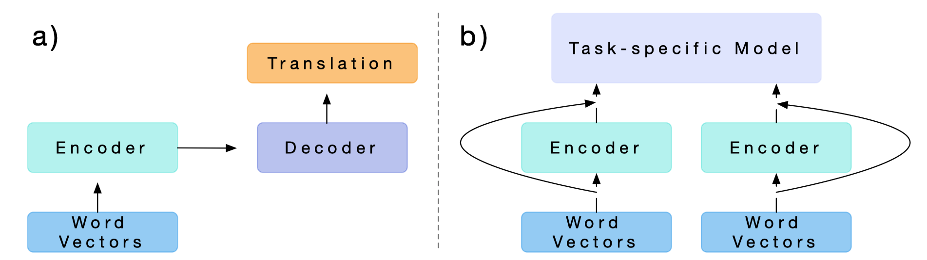
词向量——从静态到动态
CoVe (Contextualized Word Vectors)
首次提出使用上下文相关的文本表示，即每个token的向量表示不唯一
主要思想：将神经机器翻译（NMT）的表示迁移到通用NLP任务上

Slide 17
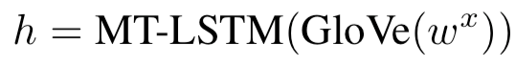
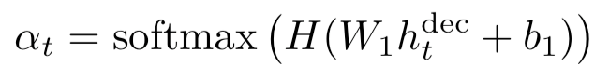
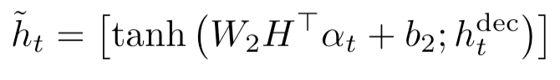
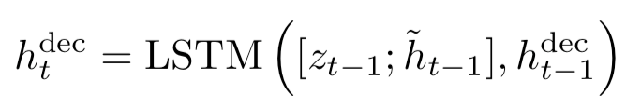
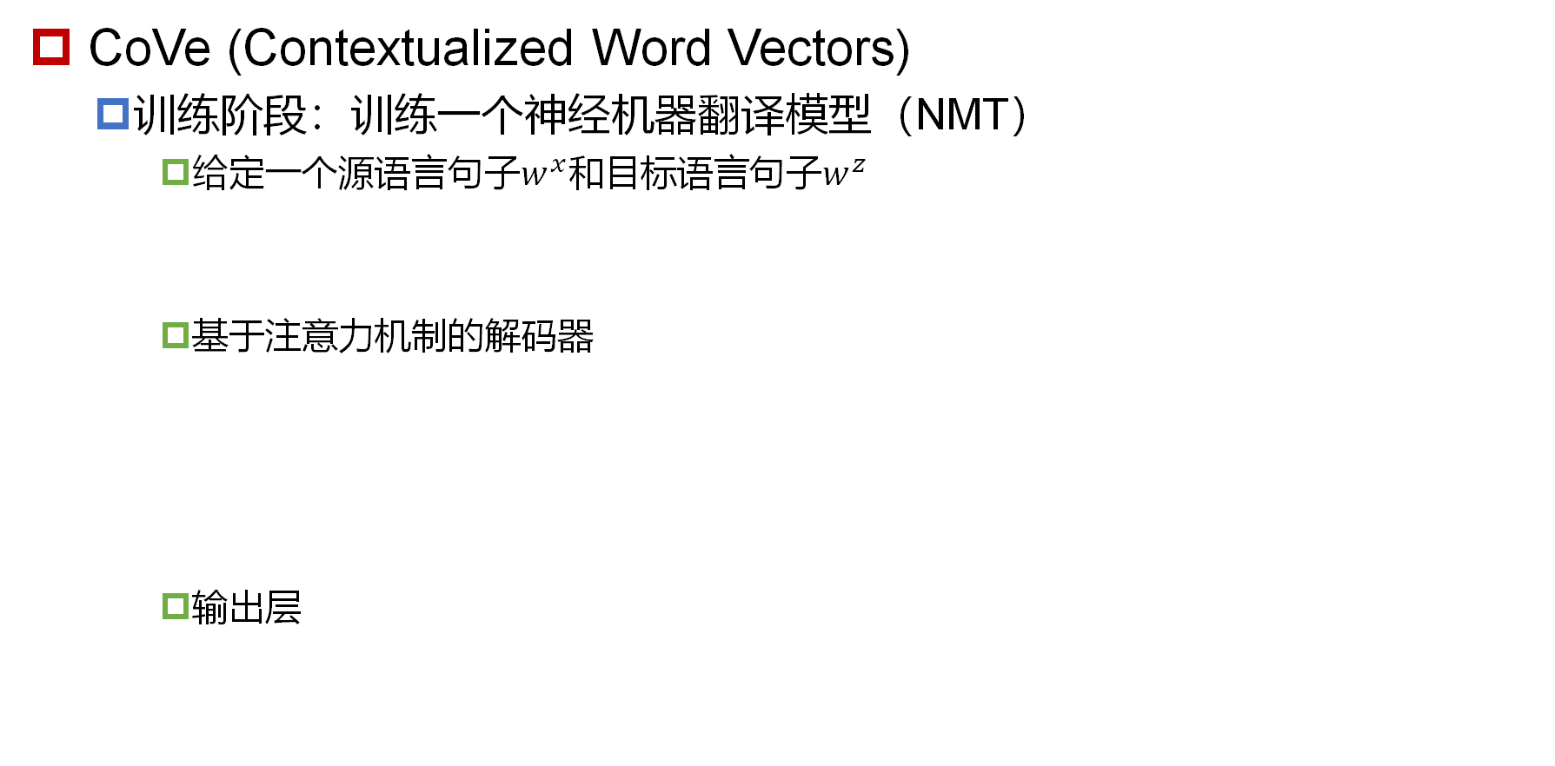
词向量——从静态到动态
CoVe (Contextualized Word Vectors)
训练阶段：训练一个神经机器翻译模型（NMT）
给定一个源语言句子$w^{x}$和目标语言句子$w^{z}$
基于注意力机制的解码器
输出层

Slide 18
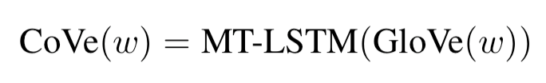
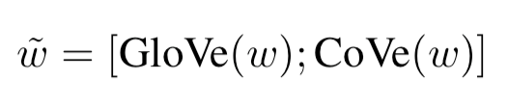
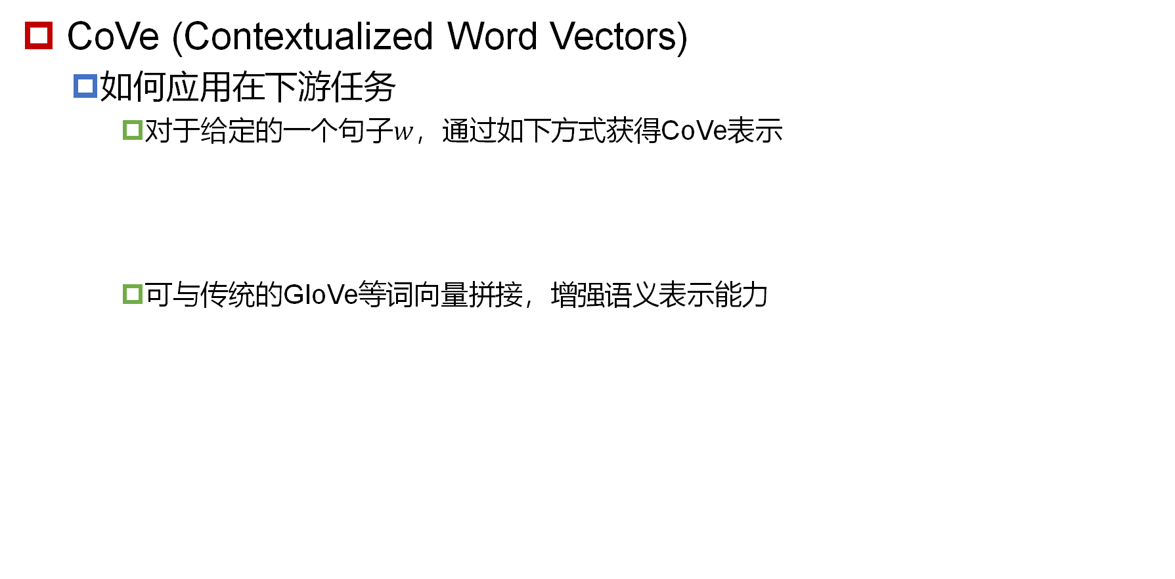
词向量——从静态到动态
CoVe (Contextualized Word Vectors)
如何应用在下游任务
对于给定的一个句子$w$，通过如下方式获得CoVe表示
可与传统的GloVe等词向量拼接，增强语义表示能力

Slide 19
基于语言模型的动态词向量预训练
CoVe存在的问题
训练依赖于双语平行语料
训练神经机器翻译模型需要双语平行语料，获取难度较高
单独使用效果一般，性价比不高
实验结果表明单独使用CoVe的效果一般
相比单语语料，覆盖的领域也相对优先，通用性一般
需要搭配传统静态词向量才能获得较为显著的性能提升

Slide 20
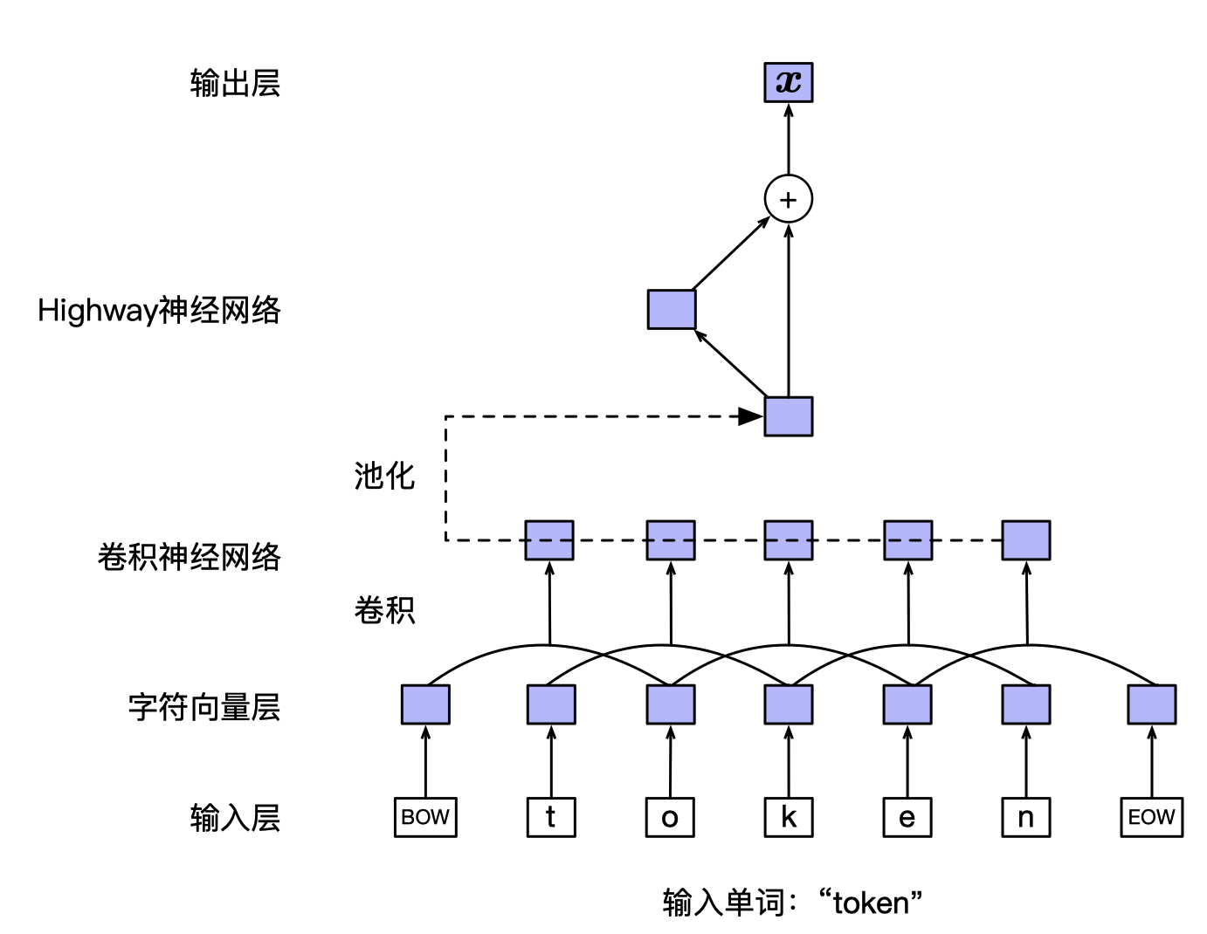
基于语言模型的动态词向量预训练
双向语言模型BiLM
双向语言模型从前向（从左到右）和后向（从右到左）两个方向同时建立语言模型

Slide 21
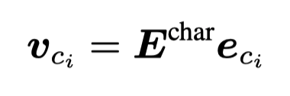
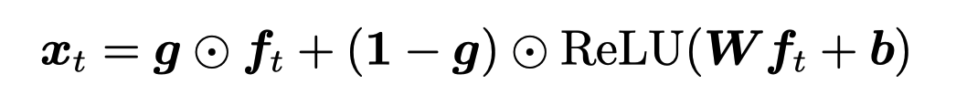
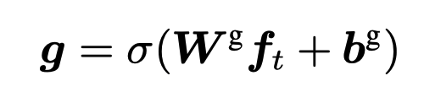
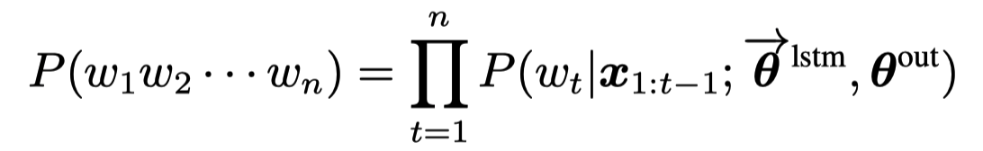
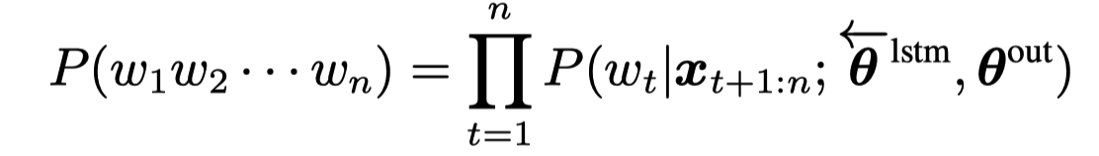
基于语言模型的动态词向量预训练
双向语言模型BiLM
输入表示层
前向语言模型
后向语言模型

Slide 22
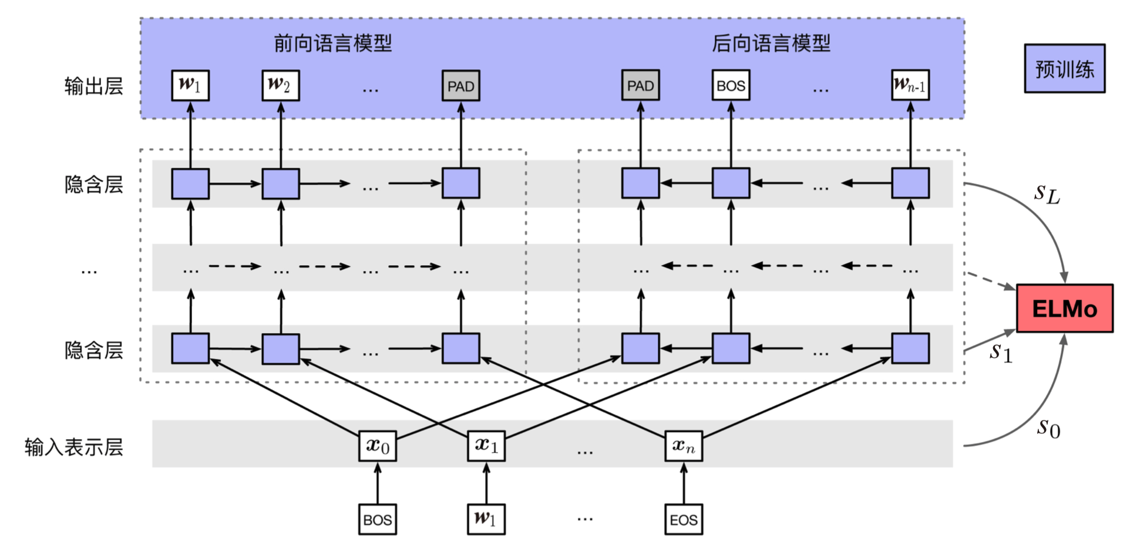
基于语言模型的动态词向量预训练
ELMo词向量

Slide 23
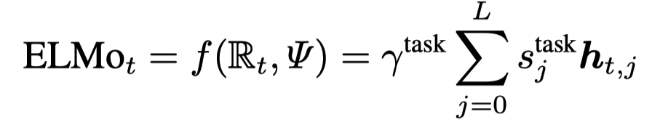
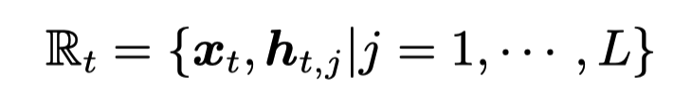
基于语言模型的动态词向量预训练
ELMo词向量
ELMo采取对不同层次的向量表示进行加权平均的机制，为不同的下游任务提供更多的组合自由度
ELMo特点
动态（上下文相关）：词的ELMo向量表示由其当前上下文决定；
鲁棒（Robust）：ELMo向量表示使用字符级输入，对于未登录词具有强鲁棒性；
层次：ELMo词向量由深度预训练模型中各个层次的向量表示进行组合，为下游任务提供了较大的使用自由度。

Slide 24
基于语言模型的动态词向量预训练
模型实现
数据准备
使用清洗后并经过分词等预处理的语料
需要同时构建词级别与字符级别的训练语料，并建立相应的词表
双向语言模型
ELMo模型的核心是双向语言模型
编码器部分主要包括基于字符的输入表示层以及前向、后向 LSTM 层
训练
在数据、模型组件构建完成后，使用实际数据对模型进行训练
训练过程将输出每一次迭代后的前向语言模型的困惑度值
训练完成后，便可以利用双向语言模型的编码器编码输入文本并获取动态词向量

Slide 25
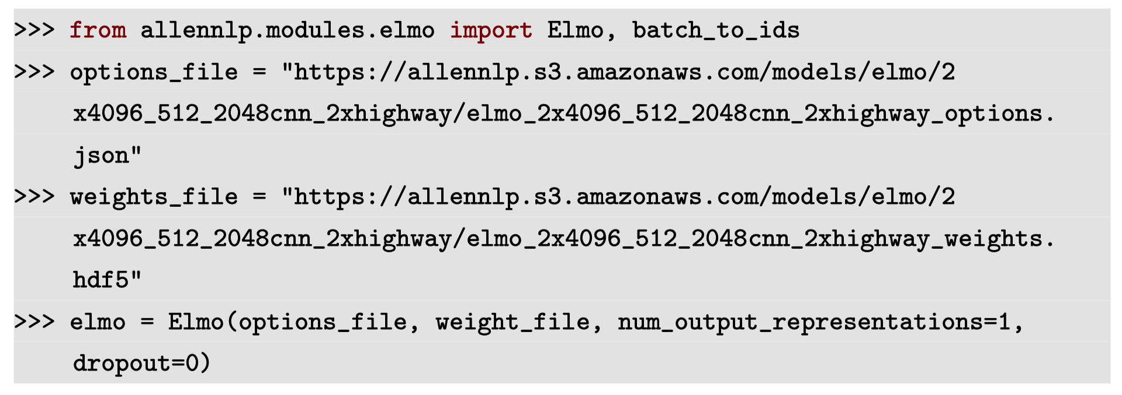
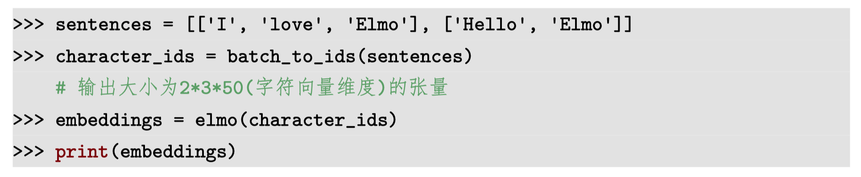
基于语言模型的动态词向量预训练
模型实现
使用AllenNLP调用ELMo

Slide 26
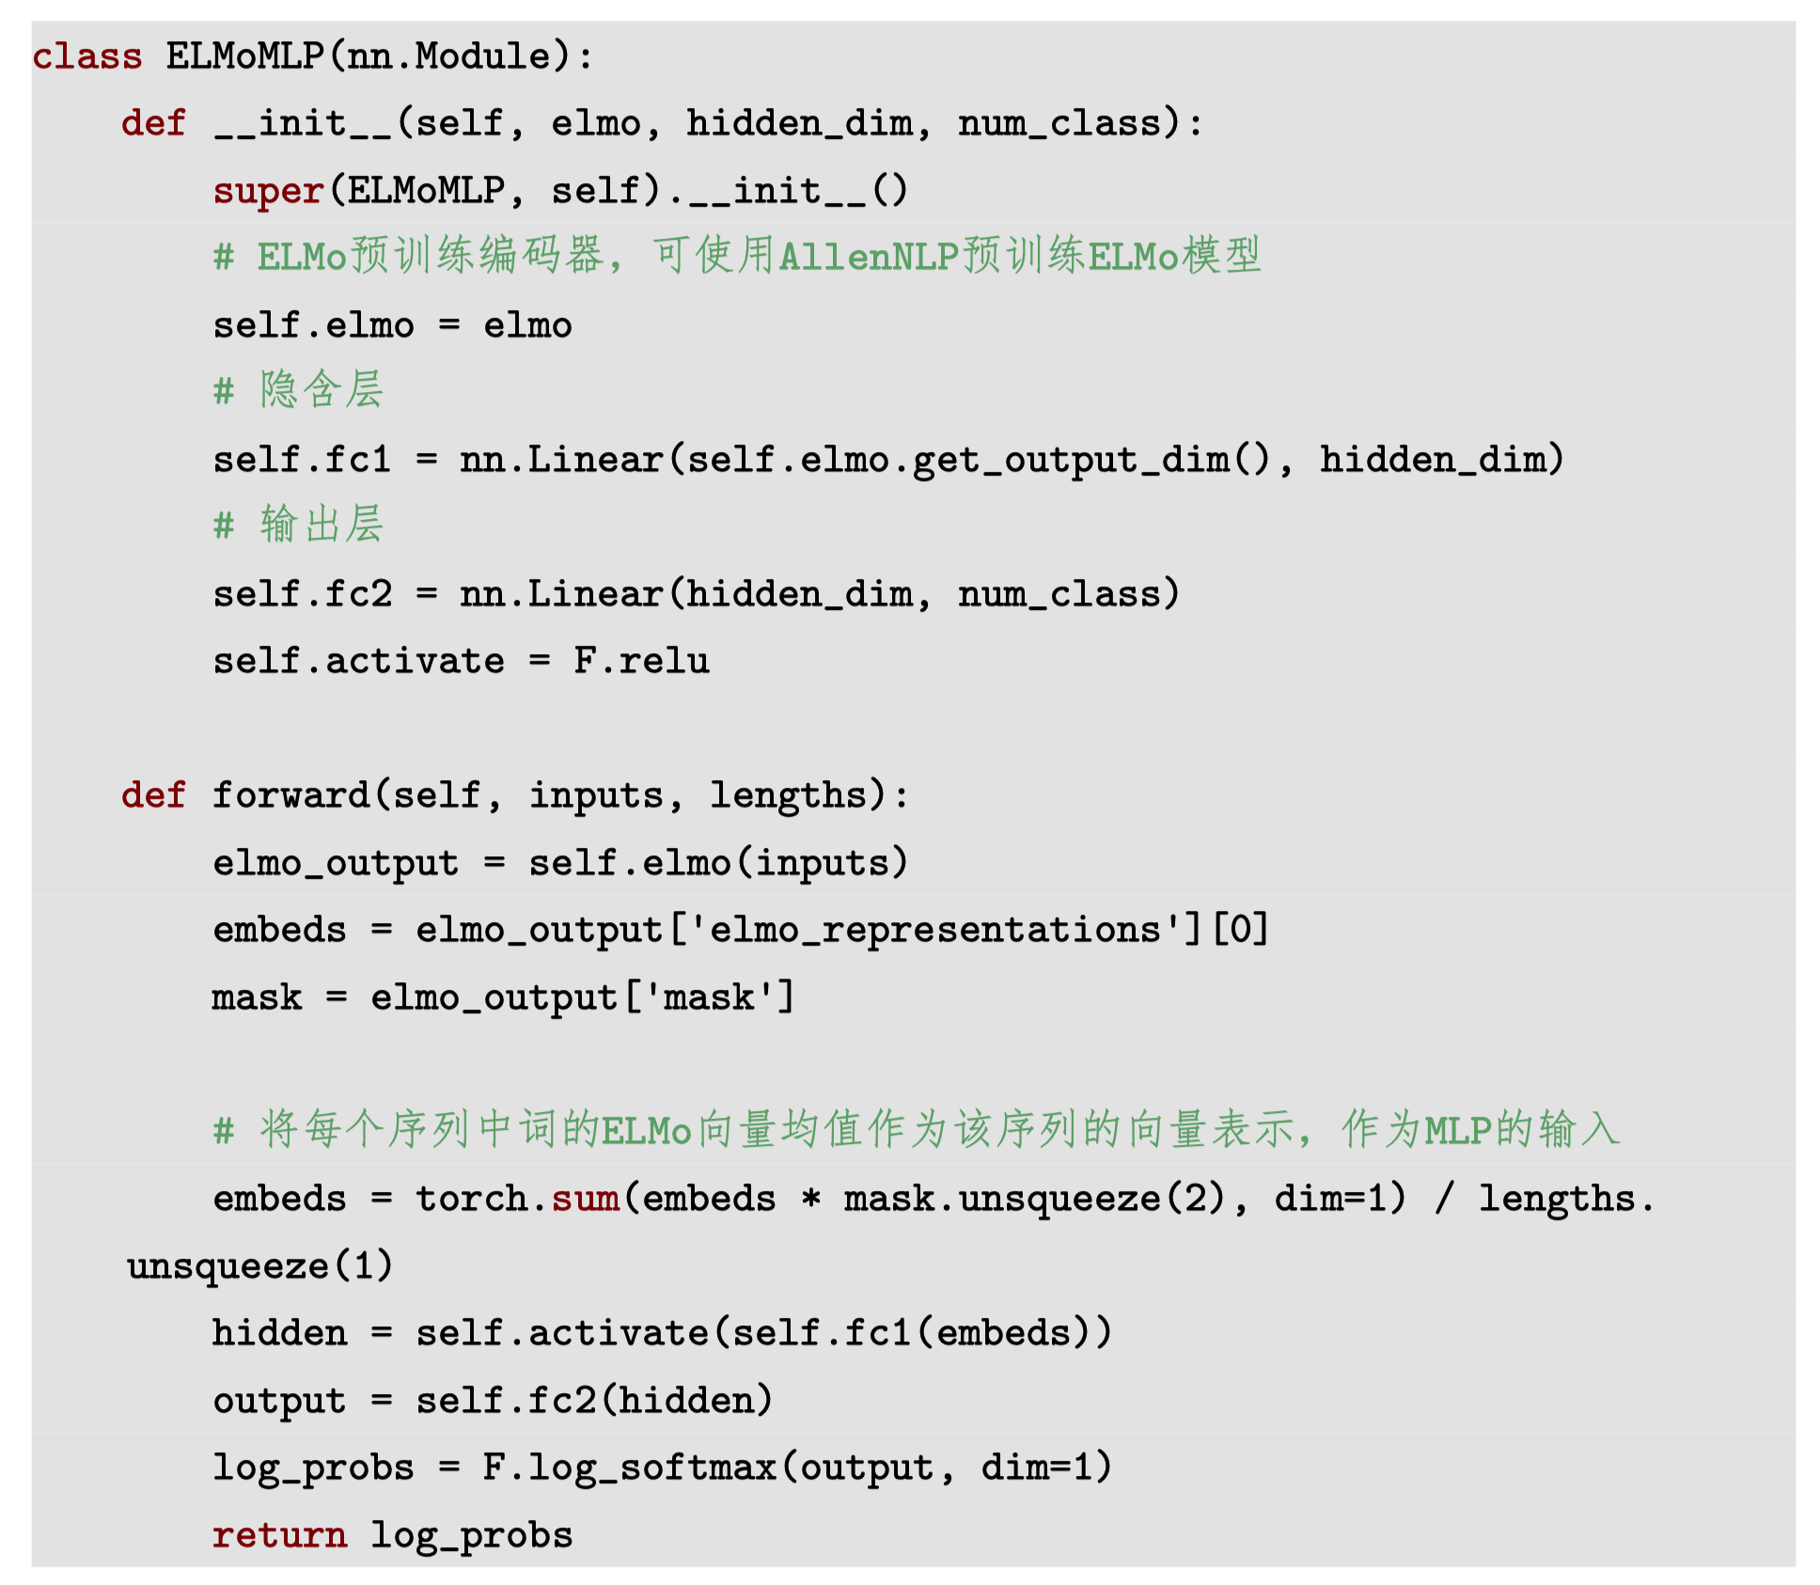
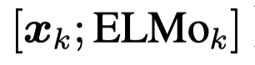
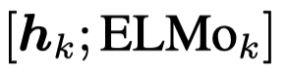
基于语言模型的动态词向量预训练
应用与评价
作为下游任务特征
即插即用，可以与静态词向量进行拼接
也可以与隐层输出进行拼接
右侧给出了利用ELMo实现文本分类的示例代码

Slide 27
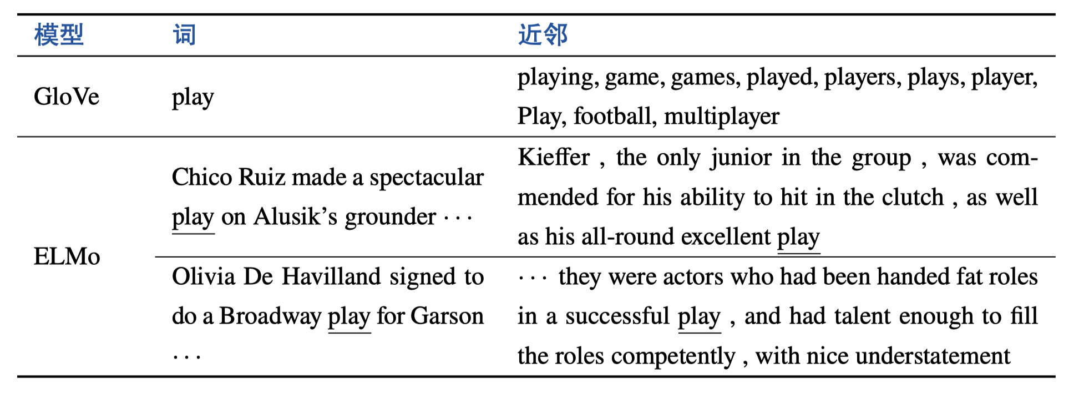
基于语言模型的动态词向量预训练
应用与评价
上下文相关的词义相似性检索
ELMo相比GloVe（静态词向量）在词义消歧和近邻分析任务上都有比较好的表现

Slide 28
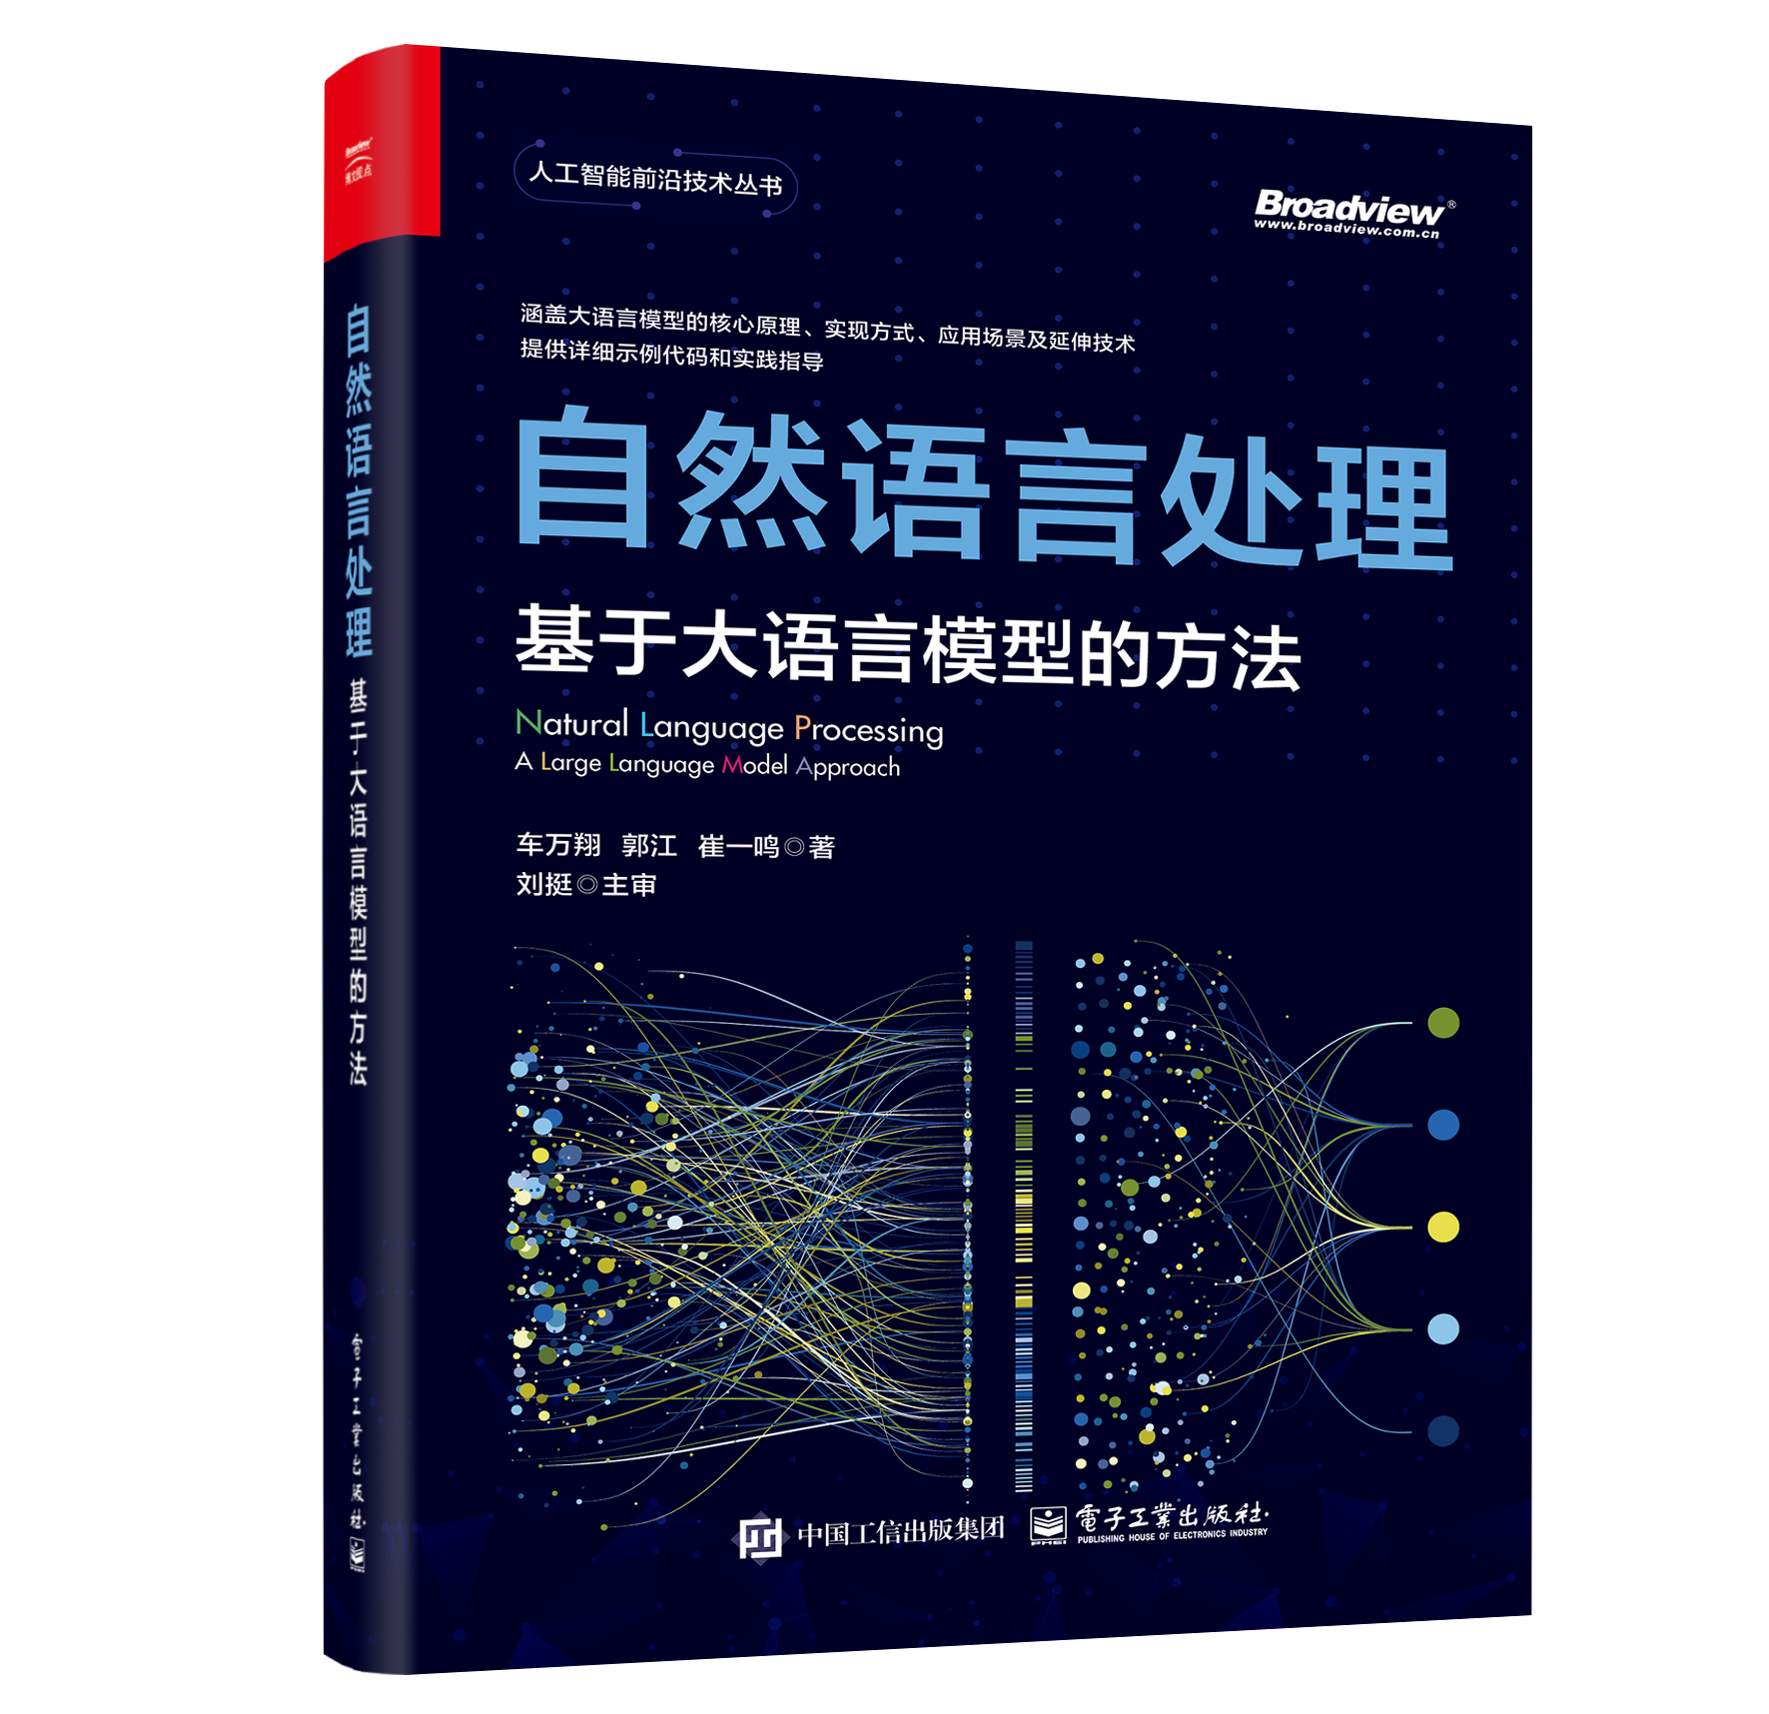
参考书
《自然语言处理：基于大语言模型的方法》
出版社：电子工业出版社
作者：车万翔，郭江，崔一鸣 著；刘挺 主审
书号：ISBN 978-7-121-49598-4
出版时间：2025.3
网购链接
https://item.jd.com/14395393.html
书中代码
https://github.com/HIT-SCIR/llm-nlp-book

Slide 29


谢 谢！

